Slide 1
JARAME
01
자람이
한 사람의 기록이
다음 돌봄으로 이어지도록
발달장애인의 생활·치료·교육·건강 기록을 가족과 현장 전문가가 함께 이어가는 생애주기 케어 플랫폼
INVESTOR & BUSINESS PARTNERSHIP 2026.10
Notes:
한 사람의 기록이
다음 돌봄으로 이어지도록
발표 설명: 고객의 실제 과업과 다음 확인할 증거를 연결해 설명합니다.
내부 정본: 자람이/docs/00-index/PROJECT_STATUS.md; 자람이/docs/01-operations/발달지원_역할별_기능_데이터_XAI_정본_2026-09.md; 자람이/docs/01-operations/자람이_문제정의_및_철학_정본_2026-06.md; 자람이/frontend/src/views/Pricing.vue
기준일: 2026-10-14

Slide 2
JARAME
02
돌봄의 연속성을 제품으로 만듭니다
기관 운영과 가정의 관찰을 같은 사람의 시간축에 연결합니다.
고객
발달지원 센터·학교·의료기관과 당사자·가족. 초기 구매자는 반복 기록과 인수인계를 책임지는 기관입니다.
제공 가치
원자료와 목표, 실행·반응, 다음 조정을 함께 검토하도록 돕습니다. 문서 작성과 재설명 부담의 감소를 실증합니다.
사업 경로
기관 SaaS와 도입 지원을 우선 검증하고, 공공 실증·표준 내보내기 협력으로 확장합니다.
2026-10-14 기준 · jarame.or.kr
Notes:
기관 운영과 가정의 관찰을 같은 사람의 시간축에 연결합니다.
고객: 발달지원 센터·학교·의료기관과 당사자·가족. 초기 구매자는 반복 기록과 인수인계를 책임지는 기관입니다.
제공 가치: 원자료와 목표, 실행·반응, 다음 조정을 함께 검토하도록 돕습니다. 문서 작성과 재설명 부담의 감소를 실증합니다.
사업 경로: 기관 SaaS와 도입 지원을 우선 검증하고, 공공 실증·표준 내보내기 협력으로 확장합니다.
발표 설명: 고객의 실제 과업과 다음 확인할 증거를 연결해 설명합니다.
내부 정본: 자람이/docs/00-index/PROJECT_STATUS.md; 자람이/docs/01-operations/발달지원_역할별_기능_데이터_XAI_정본_2026-09.md; 자람이/docs/01-operations/자람이_문제정의_및_철학_정본_2026-06.md; 자람이/frontend/src/views/Pricing.vue
기준일: 2026-10-14

Slide 3
JARAME
03
지원은 이어지는데 기록은 끊깁니다
가정·센터·학교·병원에서 같은 사람을 서로 다른 문서로 이해합니다.
보호자
상황을 반복 설명하고 흩어진 일지와 상담 자료를 다시 정리합니다.
전문가
어떤 환경에서 어떤 지원을 했는지, 이후 반응이 어땠는지 확인하기 어렵습니다.
기관
담당자 교체와 전학·전원 때 기록의 출처·동의·공유 범위가 함께 이어져야 합니다.
2026-10-14 기준 · jarame.or.kr
Notes:
가정·센터·학교·병원에서 같은 사람을 서로 다른 문서로 이해합니다.
보호자: 상황을 반복 설명하고 흩어진 일지와 상담 자료를 다시 정리합니다.
전문가: 어떤 환경에서 어떤 지원을 했는지, 이후 반응이 어땠는지 확인하기 어렵습니다.
기관: 담당자 교체와 전학·전원 때 기록의 출처·동의·공유 범위가 함께 이어져야 합니다.
발표 설명: 고객의 실제 과업과 다음 확인할 증거를 연결해 설명합니다.
내부 정본: 자람이/docs/00-index/PROJECT_STATUS.md; 자람이/docs/01-operations/발달지원_역할별_기능_데이터_XAI_정본_2026-09.md; 자람이/docs/01-operations/자람이_문제정의_및_철학_정본_2026-06.md; 자람이/frontend/src/views/Pricing.vue
기준일: 2026-10-14

Slide 4
JARAME
04
생애주기 지원 수요
성인기와 노년기에도 끊기지 않는 돌봄 기록이 필요합니다.
정책 맥락
생애 전반
보건복지부는 2025년 3월부터 주간활동서비스의 65세 상한을 폐지했습니다.
초기 시장
기록·보호자 소통·인수인계가 반복되는 발달지원 기관을 우선 대상으로 설정합니다.
아동기부터 성인·노년기까지 이어지는 지원
시장 산정
접촉 가능한 기관 수 × 도입 전환율 × 월 계약단가로 산정합니다. 공공 목록의 기관 수를 고객 수로 계산하지 않습니다.
근거: 보건복지부 주간활동서비스 연령제한 완화
2026-10-14 기준 · jarame.or.kr
Notes:
성인기와 노년기에도 끊기지 않는 돌봄 기록이 필요합니다.
정책 맥락: 보건복지부는 2025년 3월부터 주간활동서비스의 65세 상한을 폐지했습니다.
초기 시장: 기록·보호자 소통·인수인계가 반복되는 발달지원 기관을 우선 대상으로 설정합니다.
시장 산정: 접촉 가능한 기관 수 × 도입 전환율 × 월 계약단가로 산정합니다. 공공 목록의 기관 수를 고객 수로 계산하지 않습니다.
발표 설명: 고객의 실제 과업과 다음 확인할 증거를 연결해 설명합니다.
출처: 보건복지부 주간활동서비스 연령제한 완화 https://www.mohw.go.kr/board.es?act=view&bid=0027&list_no=1484762&mid=a10503010100&nPage=30&tag=
내부 정본: 자람이/docs/00-index/PROJECT_STATUS.md; 자람이/docs/01-operations/발달지원_역할별_기능_데이터_XAI_정본_2026-09.md; 자람이/docs/01-operations/자람이_문제정의_및_철학_정본_2026-06.md; 자람이/frontend/src/views/Pricing.vue
기준일: 2026-10-14

Slide 5
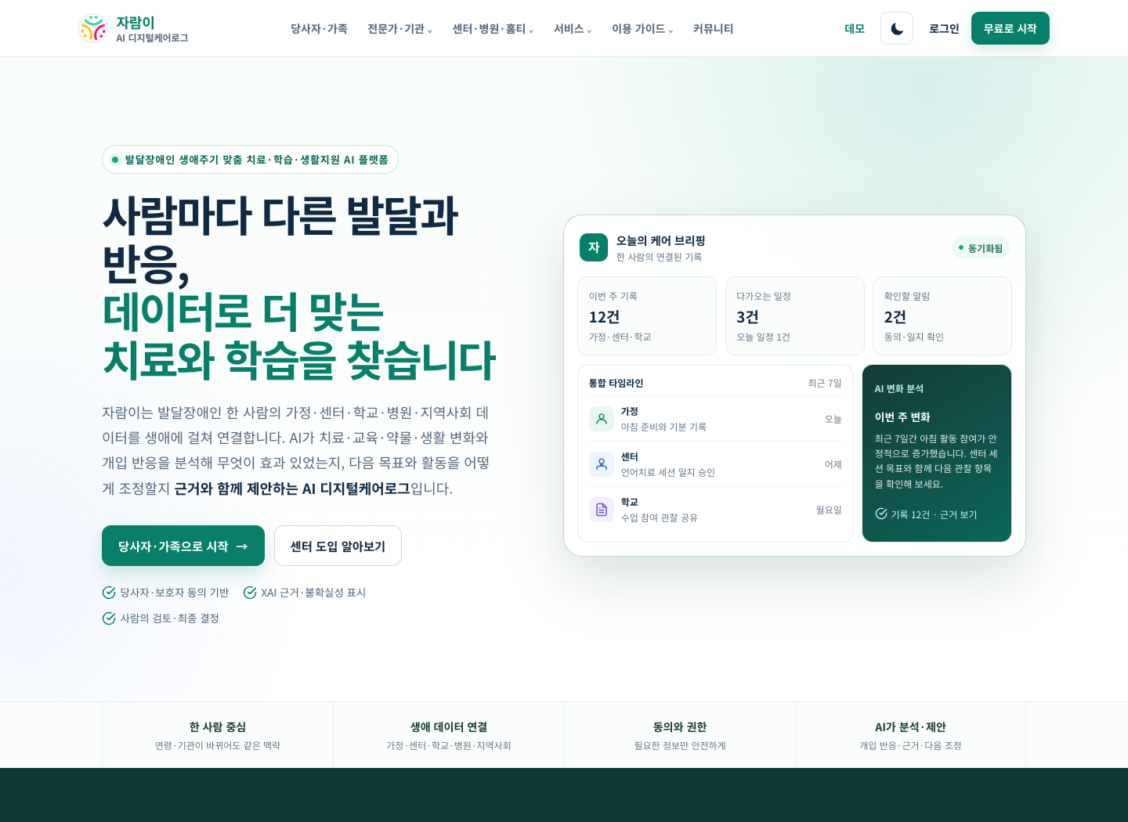
JARAME
05
실제 서비스와 사용 흐름
기록을 남기고, 함께 이해하고, 다음 지원을 준비합니다.
일상 관찰
자유 서술과 ABC 구조화 행동·상황 관찰을 함께 기록합니다.
검토와 공유
가족·치료교육·진료 목적별 리포트에서 기간·출처·누락과 설명 근거를 봅니다.
다음 실행
목표와 다음 지원을 정하고 결과를 이어 기록합니다. 치료 효과는 별도 연구로 검증합니다.
2026-10-14 공개 홈페이지 실제 화면
근거: 자람이 서비스
2026-10-14 기준 · jarame.or.kr
Notes:
기록을 남기고, 함께 이해하고, 다음 지원을 준비합니다.
일상 관찰: 자유 서술과 ABC 구조화 행동·상황 관찰을 함께 기록합니다.
검토와 공유: 가족·치료교육·진료 목적별 리포트에서 기간·출처·누락과 설명 근거를 봅니다.
다음 실행: 목표와 다음 지원을 정하고 결과를 이어 기록합니다. 치료 효과는 별도 연구로 검증합니다.
발표 설명: 고객의 실제 과업과 다음 확인할 증거를 연결해 설명합니다.
출처: 자람이 서비스 https://jarame.or.kr
내부 정본: 자람이/docs/00-index/PROJECT_STATUS.md; 자람이/docs/01-operations/발달지원_역할별_기능_데이터_XAI_정본_2026-09.md; 자람이/docs/01-operations/자람이_문제정의_및_철학_정본_2026-06.md; 자람이/frontend/src/views/Pricing.vue
기준일: 2026-10-14

Slide 6
JARAME
06
9개 역할의 협업 구조
사람 중심 기록에 역할·관계·동의 범위를 함께 적용합니다.
당사자와 가족
9
당사자·보호자가 기록과 공유의 중심이 됩니다. 성인 당사자의 선택과 동의를 존중합니다.
지원 전문가
치료사·교사·의사·활동지원사가 각 업무와 배정 범위에서 자료를 작성·검토합니다.
역할별 작업공간과 접근 범위
기관 관리자
센터·학교·병원 관리자가 소속과 담당 배정을 관리합니다. 기관 운영 권한과 민감자료 열람 권한을 분리합니다.
2026-10-14 기준 · jarame.or.kr
Notes:
사람 중심 기록에 역할·관계·동의 범위를 함께 적용합니다.
당사자와 가족: 당사자·보호자가 기록과 공유의 중심이 됩니다. 성인 당사자의 선택과 동의를 존중합니다.
지원 전문가: 치료사·교사·의사·활동지원사가 각 업무와 배정 범위에서 자료를 작성·검토합니다.
기관 관리자: 센터·학교·병원 관리자가 소속과 담당 배정을 관리합니다. 기관 운영 권한과 민감자료 열람 권한을 분리합니다.
발표 설명: 고객의 실제 과업과 다음 확인할 증거를 연결해 설명합니다.
내부 정본: 자람이/docs/00-index/PROJECT_STATUS.md; 자람이/docs/01-operations/발달지원_역할별_기능_데이터_XAI_정본_2026-09.md; 자람이/docs/01-operations/자람이_문제정의_및_철학_정본_2026-06.md; 자람이/frontend/src/views/Pricing.vue
기준일: 2026-10-14

Slide 7
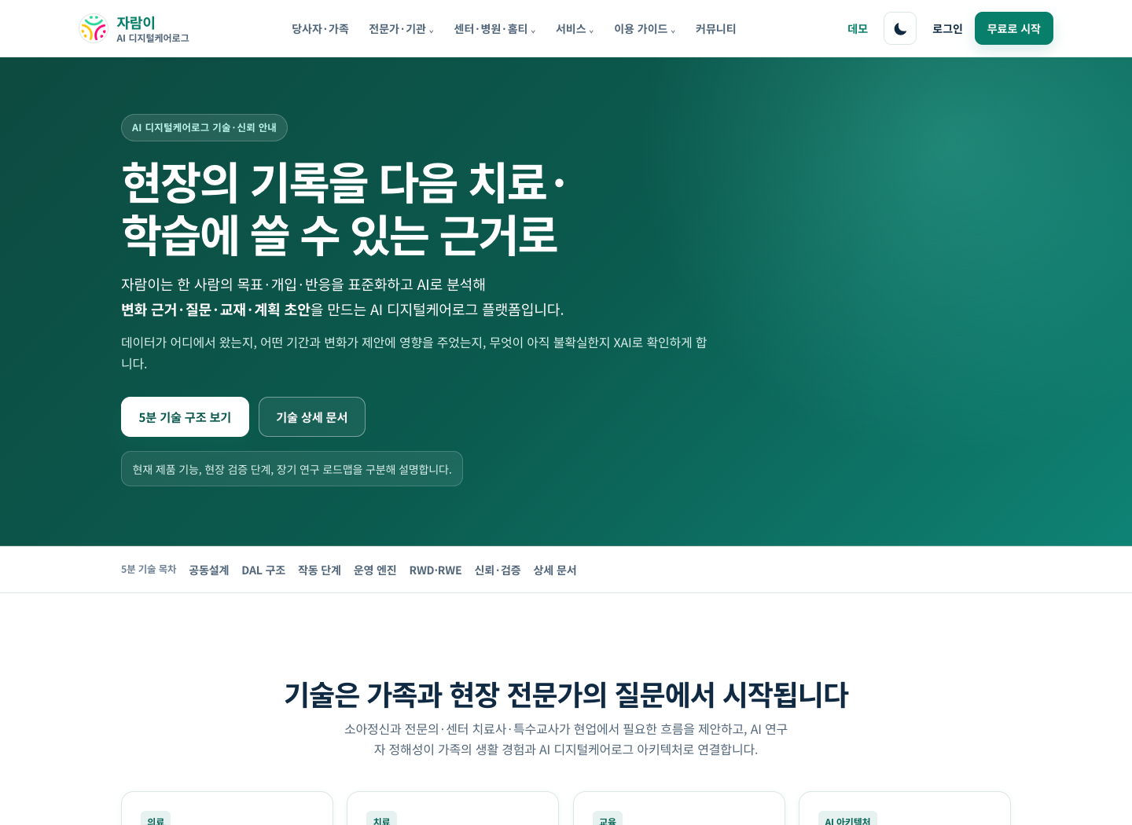
JARAME
07
DAL 연구를 발달지원 업무로 구현합니다
범용 아키텍처 DAL, 발달지원 구조 DAL-DD, 서비스 자람이를 구분합니다.
기록과 맥락
작성자·시각·기관·관찰 조건·목표를 보존해 한 사람의 변화를 살핍니다.
설명 가능한 분석
규칙 집계와 생성형 AI 초안을 구분합니다. 리포트에 사용 기간·누락·불확실성과 설명 근거를 표시합니다.
권한 있는 실행
건강·돌봄여권과 FHIR 형식 내보내기, 동의 기반 공유를 지원합니다. EMR·나이스 실제 연동은 별도 협력 범위입니다.
공개 기술·신뢰 페이지
근거: 자람이 기술·신뢰
2026-10-14 기준 · jarame.or.kr
Notes:
범용 아키텍처 DAL, 발달지원 구조 DAL-DD, 서비스 자람이를 구분합니다.
기록과 맥락: 작성자·시각·기관·관찰 조건·목표를 보존해 한 사람의 변화를 살핍니다.
설명 가능한 분석: 규칙 집계와 생성형 AI 초안을 구분합니다. 리포트에 사용 기간·누락·불확실성과 설명 근거를 표시합니다.
권한 있는 실행: 건강·돌봄여권과 FHIR 형식 내보내기, 동의 기반 공유를 지원합니다. EMR·나이스 실제 연동은 별도 협력 범위입니다.
발표 설명: 고객의 실제 과업과 다음 확인할 증거를 연결해 설명합니다.
출처: 자람이 기술·신뢰 https://jarame.or.kr/tech-docs
내부 정본: 자람이/docs/00-index/PROJECT_STATUS.md; 자람이/docs/01-operations/발달지원_역할별_기능_데이터_XAI_정본_2026-09.md; 자람이/docs/01-operations/자람이_문제정의_및_철학_정본_2026-06.md; 자람이/frontend/src/views/Pricing.vue
기준일: 2026-10-14

Slide 8
JARAME
08
기존 도구와 함께 쓰는 위치
기록과 지원의 연속성을 중심으로 도입 가치를 검증합니다.
대안 | 주요 쓰임 | 자람이의 도입 제안
종이·메신저 | 빠른 메모·연락 | 기간·출처·동의가 있는 기록과 인수인계
기관 ERP | 소속기관의 일정·행정 | 기관 간 당사자 기록의 연속성 보완
치료 매칭·일지 앱 | 전문가 탐색·세션 관리 | 생활·건강·교육과 목적별 리포트 연결
자람이 | 다역할 케어로그 | 현장 과업과 유료 전환으로 가치 입증
대안별 일반 업무 비교입니다. 특정 경쟁사의 미제공 기능이나 우월성을 단정하지 않습니다.
2026-10-14 기준 · jarame.or.kr
Notes:
기록과 지원의 연속성을 중심으로 도입 가치를 검증합니다.
대안별 일반 업무 비교입니다. 특정 경쟁사의 미제공 기능이나 우월성을 단정하지 않습니다.
발표 설명: 표의 정의·단위와 가정을 먼저 설명합니다.
내부 정본: 자람이/docs/00-index/PROJECT_STATUS.md; 자람이/docs/01-operations/발달지원_역할별_기능_데이터_XAI_정본_2026-09.md; 자람이/docs/01-operations/자람이_문제정의_및_철학_정본_2026-06.md; 자람이/frontend/src/views/Pricing.vue
기준일: 2026-10-14

Slide 9
JARAME
09
기관 구독이 첫 수익모델입니다
구매자와 이용자의 부담을 나누고 단계적으로 유료화를 검증합니다.
현재 정책
공개 요금 안내는 베타 무료와 기관 규모별 구독 검토를 구분합니다. 확정 유료 매출은 별도 증빙이 필요합니다.
유료화 제안
기관 규모·활성 이용자·AI 사용량·온보딩 지원 범위로 계약을 설계합니다. 치료사·교사의 중복 개인 과금은 지양합니다.
확장 수익
기관 도입·교육 지원, 승인된 API·표준 연동, 공공 실증을 각각 계약합니다. 민감 개인정보 판매를 수익원으로 삼지 않습니다.
근거: 자람이 요금·도입 안내
2026-10-14 기준 · jarame.or.kr
Notes:
구매자와 이용자의 부담을 나누고 단계적으로 유료화를 검증합니다.
현재 정책: 공개 요금 안내는 베타 무료와 기관 규모별 구독 검토를 구분합니다. 확정 유료 매출은 별도 증빙이 필요합니다.
유료화 제안: 기관 규모·활성 이용자·AI 사용량·온보딩 지원 범위로 계약을 설계합니다. 치료사·교사의 중복 개인 과금은 지양합니다.
확장 수익: 기관 도입·교육 지원, 승인된 API·표준 연동, 공공 실증을 각각 계약합니다. 민감 개인정보 판매를 수익원으로 삼지 않습니다.
발표 설명: 고객의 실제 과업과 다음 확인할 증거를 연결해 설명합니다.
출처: 자람이 요금·도입 안내 https://jarame.or.kr/pricing
내부 정본: 자람이/docs/00-index/PROJECT_STATUS.md; 자람이/docs/01-operations/발달지원_역할별_기능_데이터_XAI_정본_2026-09.md; 자람이/docs/01-operations/자람이_문제정의_및_철학_정본_2026-06.md; 자람이/frontend/src/views/Pricing.vue
기준일: 2026-10-14

Slide 10
JARAME
10
기관 구독 민감도
월 10만원을 가정한 계산 예시입니다. 확정 요금이나 매출 전망이 아닙니다.
유료 기관 가정 | 월 반복매출 | 연 환산 반복매출
30곳 | 300만원 | 3,600만원
100곳 | 1,000만원 | 1억 2,000만원
300곳 | 3,000만원 | 3억 6,000만원
월매출 = 유료 기관 수 × 월 10만원. 연 환산 = 월매출 × 12. VAT·할인·이탈·도입비·원가 제외. ARR 실적이 아닙니다.
2026-10-14 기준 · jarame.or.kr
Notes:
월 10만원을 가정한 계산 예시입니다. 확정 요금이나 매출 전망이 아닙니다.
월매출 = 유료 기관 수 × 월 10만원. 연 환산 = 월매출 × 12. VAT·할인·이탈·도입비·원가 제외. ARR 실적이 아닙니다.
발표 설명: 표의 정의·단위와 가정을 먼저 설명합니다.
내부 정본: 자람이/docs/00-index/PROJECT_STATUS.md; 자람이/docs/01-operations/발달지원_역할별_기능_데이터_XAI_정본_2026-09.md; 자람이/docs/01-operations/자람이_문제정의_및_철학_정본_2026-06.md; 자람이/frontend/src/views/Pricing.vue
기준일: 2026-10-14

Slide 11
JARAME
11
한 기관의 반복 사용부터 확장합니다
도입 담당자와 보호자가 같은 핵심 과업을 끝내도록 설계합니다.
첫 진입
기관 책임자와 기록·리포트·인수인계 업무를 선정하고 도입 전 소요시간을 측정합니다.
실증
동의한 가정과 담당 전문가가 반복 기록을 사용합니다. 완성도·시간·다음 지원 반영 여부를 함께 확인합니다.
유료 전환
합의한 기준을 충족한 기관부터 계약합니다. 다른 기관 확대는 온보딩 비용과 유지율을 확인한 뒤 진행합니다.
2026-10-14 기준 · jarame.or.kr
Notes:
도입 담당자와 보호자가 같은 핵심 과업을 끝내도록 설계합니다.
첫 진입: 기관 책임자와 기록·리포트·인수인계 업무를 선정하고 도입 전 소요시간을 측정합니다.
실증: 동의한 가정과 담당 전문가가 반복 기록을 사용합니다. 완성도·시간·다음 지원 반영 여부를 함께 확인합니다.
유료 전환: 합의한 기준을 충족한 기관부터 계약합니다. 다른 기관 확대는 온보딩 비용과 유지율을 확인한 뒤 진행합니다.
발표 설명: 고객의 실제 과업과 다음 확인할 증거를 연결해 설명합니다.
내부 정본: 자람이/docs/00-index/PROJECT_STATUS.md; 자람이/docs/01-operations/발달지원_역할별_기능_데이터_XAI_정본_2026-09.md; 자람이/docs/01-operations/자람이_문제정의_및_철학_정본_2026-06.md; 자람이/frontend/src/views/Pricing.vue
기준일: 2026-10-14

Slide 12
JARAME
12
현재 제품과 다음 검증
기술 구현의 진척을 현장 성과와 구분해 보여줍니다.
구분 | 현재 기준 | 다음 확인
제품 | 코어 케어로그·역할·리포트 운영 | 실기관 핵심 과업 수락
자료 연계 | 건강여권·FHIR export | 수신기관 계약·수신 확인
AI | 규칙 설명·조건부 AI 초안 | 전문가 검토·오류율
사업 실적 | 매출·유료 기관 수 공개 미확인 | 계약·청구·입금 증빙
합성 데이터 30명·90일 연구는 실사용자·치료 효과·유료 고객의 증거에서 제외합니다.
2026-10-14 기준 · jarame.or.kr
Notes:
기술 구현의 진척을 현장 성과와 구분해 보여줍니다.
합성 데이터 30명·90일 연구는 실사용자·치료 효과·유료 고객의 증거에서 제외합니다.
발표 설명: 표의 정의·단위와 가정을 먼저 설명합니다.
내부 정본: 자람이/docs/00-index/PROJECT_STATUS.md; 자람이/docs/01-operations/발달지원_역할별_기능_데이터_XAI_정본_2026-09.md; 자람이/docs/01-operations/자람이_문제정의_및_철학_정본_2026-06.md; 자람이/frontend/src/views/Pricing.vue
기준일: 2026-10-14

Slide 13
JARAME
13
다음 12개월 실행안
실증 착수 시점을 기준으로 한 제안 일정입니다.
기간 | 우선 실행 | 의사결정 근거
0–3개월 | 기관 실증·업무 기준선 측정 | 동의·과업완료·반복 사용
4–6개월 | 유료 계약·온보딩 표준화 | 입금·유지율·지원 원가
7–12개월 | 기관 확대·공공 협력 검토 | 기관당 기여이익·장기 사용
기관 수와 일정은 계약·참여기관 여건에 따라 확정합니다. 보장된 실적 계획이 아닙니다.
2026-10-14 기준 · jarame.or.kr
Notes:
실증 착수 시점을 기준으로 한 제안 일정입니다.
기관 수와 일정은 계약·참여기관 여건에 따라 확정합니다. 보장된 실적 계획이 아닙니다.
발표 설명: 표의 정의·단위와 가정을 먼저 설명합니다.
내부 정본: 자람이/docs/00-index/PROJECT_STATUS.md; 자람이/docs/01-operations/발달지원_역할별_기능_데이터_XAI_정본_2026-09.md; 자람이/docs/01-operations/자람이_문제정의_및_철학_정본_2026-06.md; 자람이/frontend/src/views/Pricing.vue
기준일: 2026-10-14

Slide 14
JARAME
14
사업의 질을 판단할 지표
가입 수보다 실제 기록이 다음 지원에 쓰였는지를 확인합니다.
제품 가치
4주 반복 기록률, 리포트 과업완료율, 인수인계 확인률, 작성·재설명 시간 변화를 측정합니다.
경제성
유료기관 수·MRR·기관 유지율·기관당 AI/클라우드/지원비·고객획득비를 분리 집계합니다.
신뢰
동의 오류·권한 위반·복구 훈련 결과와 전문가 수정률을 관리합니다. 현재 실측값은 데이터룸 확인 대상입니다.
2026-10-14 기준 · jarame.or.kr
Notes:
가입 수보다 실제 기록이 다음 지원에 쓰였는지를 확인합니다.
제품 가치: 4주 반복 기록률, 리포트 과업완료율, 인수인계 확인률, 작성·재설명 시간 변화를 측정합니다.
경제성: 유료기관 수·MRR·기관 유지율·기관당 AI/클라우드/지원비·고객획득비를 분리 집계합니다.
신뢰: 동의 오류·권한 위반·복구 훈련 결과와 전문가 수정률을 관리합니다. 현재 실측값은 데이터룸 확인 대상입니다.
발표 설명: 고객의 실제 과업과 다음 확인할 증거를 연결해 설명합니다.
내부 정본: 자람이/docs/00-index/PROJECT_STATUS.md; 자람이/docs/01-operations/발달지원_역할별_기능_데이터_XAI_정본_2026-09.md; 자람이/docs/01-operations/자람이_문제정의_및_철학_정본_2026-06.md; 자람이/frontend/src/views/Pricing.vue
기준일: 2026-10-14

Slide 15
JARAME
15
위험과 검증 책임
제품 수락과 민감자료 보호를 성장 조건으로 둡니다.
현장 도입
업무가 늘어난다는 저항을 줄이려면 기록 시간과 실제 사용성을 입증해야 합니다. 기관 책임자가 수락 기준을 함께 정합니다.
의료·교육 경계
진단·처방·공식 교육계획 확정은 자격과 권한이 있는 전문가가 맡습니다. 자동 임상효과 주장을 하지 않습니다.
운영과 데이터
개인정보·동의·접근권한과 운영 복구를 계약 전에 점검합니다. 제품 구현, 현장 수락, 사업 실적을 각각 확인합니다.
2026-10-14 기준 · jarame.or.kr
Notes:
제품 수락과 민감자료 보호를 성장 조건으로 둡니다.
현장 도입: 업무가 늘어난다는 저항을 줄이려면 기록 시간과 실제 사용성을 입증해야 합니다. 기관 책임자가 수락 기준을 함께 정합니다.
의료·교육 경계: 진단·처방·공식 교육계획 확정은 자격과 권한이 있는 전문가가 맡습니다. 자동 임상효과 주장을 하지 않습니다.
운영과 데이터: 개인정보·동의·접근권한과 운영 복구를 계약 전에 점검합니다. 제품 구현, 현장 수락, 사업 실적을 각각 확인합니다.
발표 설명: 고객의 실제 과업과 다음 확인할 증거를 연결해 설명합니다.
내부 정본: 자람이/docs/00-index/PROJECT_STATUS.md; 자람이/docs/01-operations/발달지원_역할별_기능_데이터_XAI_정본_2026-09.md; 자람이/docs/01-operations/자람이_문제정의_및_철학_정본_2026-06.md; 자람이/frontend/src/views/Pricing.vue
기준일: 2026-10-14

Slide 16
JARAME
16
함께 검증할 다음 사업
기관 실증 파트너와 사업화 투자·공공 협력을 논의합니다.
협력 요청
발달지원 기관의 업무 실증, 보호자 사용성 평가, 의료·교육 전문가의 리포트 검토를 제안합니다.
자금 사용 방향
기관 도입·고객지원, 제품 안정성·보안, 전문가 검토와 성과 측정에 우선 배분합니다. 투자액과 조건은 협의합니다.
실사 자료
계약·매출·운영비·IP 귀속·보안 점검·기관 수락 자료를 별도 확인합니다. 문의: jarame.or.kr/customer-service
2026-10-14 기준 · jarame.or.kr
Notes:
기관 실증 파트너와 사업화 투자·공공 협력을 논의합니다.
협력 요청: 발달지원 기관의 업무 실증, 보호자 사용성 평가, 의료·교육 전문가의 리포트 검토를 제안합니다.
자금 사용 방향: 기관 도입·고객지원, 제품 안정성·보안, 전문가 검토와 성과 측정에 우선 배분합니다. 투자액과 조건은 협의합니다.
실사 자료: 계약·매출·운영비·IP 귀속·보안 점검·기관 수락 자료를 별도 확인합니다. 문의: jarame.or.kr/customer-service
발표 설명: 협력 대상과 다음 실사 자료를 구체적으로 논의합니다.
내부 정본: 자람이/docs/00-index/PROJECT_STATUS.md; 자람이/docs/01-operations/발달지원_역할별_기능_데이터_XAI_정본_2026-09.md; 자람이/docs/01-operations/자람이_문제정의_및_철학_정본_2026-06.md; 자람이/frontend/src/views/Pricing.vue
기준일: 2026-10-14

Slide 17
JARAME
17
근거와 공개 기준
2026-10-14 기준으로 정본 문서와 공개 서비스를 대조했습니다.
현재 제품
역할별 운영 정본, 프로젝트 현황, 공개 기술·신뢰와 요금 안내를 기준으로 작성했습니다.
외부 근거
보건복지부의 성인·노년기 주간활동서비스 안내를 수요 맥락으로 사용했습니다.
숫자의 의미
재무·고객 실적이 확인되지 않은 항목은 미확인으로 유지합니다. 계산 예시는 가정이며 실제 성과가 아닙니다.
근거: 자람이 기술·신뢰 · 요금·도입 안내 · 보건복지부 주간활동서비스
2026-10-14 기준 · jarame.or.kr
Notes:
2026-10-14 기준으로 정본 문서와 공개 서비스를 대조했습니다.
현재 제품: 역할별 운영 정본, 프로젝트 현황, 공개 기술·신뢰와 요금 안내를 기준으로 작성했습니다.
외부 근거: 보건복지부의 성인·노년기 주간활동서비스 안내를 수요 맥락으로 사용했습니다.
숫자의 의미: 재무·고객 실적이 확인되지 않은 항목은 미확인으로 유지합니다. 계산 예시는 가정이며 실제 성과가 아닙니다.
발표 설명: 고객의 실제 과업과 다음 확인할 증거를 연결해 설명합니다.
출처: 자람이 기술·신뢰 https://jarame.or.kr/tech-docs
출처: 요금·도입 안내 https://jarame.or.kr/pricing
출처: 보건복지부 주간활동서비스 https://www.mohw.go.kr/board.es?act=view&bid=0027&list_no=1484762&mid=a10503010100&nPage=30&tag=
내부 정본: 자람이/docs/00-index/PROJECT_STATUS.md; 자람이/docs/01-operations/발달지원_역할별_기능_데이터_XAI_정본_2026-09.md; 자람이/docs/01-operations/자람이_문제정의_및_철학_정본_2026-06.md; 자람이/frontend/src/views/Pricing.vue
기준일: 2026-10-14

